Slide 1

Komunitní energetika a sdílení elektřiny
ÚVOD A PRÁVNÍ ÚPRAVA KOMUNITNÍ ENERGETIKY
Jan Bakule & Ondřej Pašek, Třebívlice, 16.11.2023

Slide 2

Představení lektorů
Mgr. Jan Bakule
  Právník ze společnosti Frank Bold se zaměřením na energetiku (zejména na témata komunitní energetiky a obnovitelných zdrojů). V UKEN je členem legislativní pracovní skupiny a jejím jménem se podílí na připomínkování chystané právní úpravy komunitní energetiky. Specializuje se také na fungování komunitní energetiky v zahraničí.
Mgr. Ondřej Pašek
  Působí v Hnutí DUHA jako expert na komunitní energetiku a problematiku dotací na obnovitelné zdroje. Současně vede dotační pracovní skupinu UKEN a účastní se příprav dotačních programů zabývajících se komunitní energetikou. V rámci UKEN dále spolupořádá vzdělávací semináře a připravuje publikace zaměřené na praktickou realizaci projektů. V současnosti také koordinuje zakládání energetického družstva Hnutí DUHA.

Slide 3
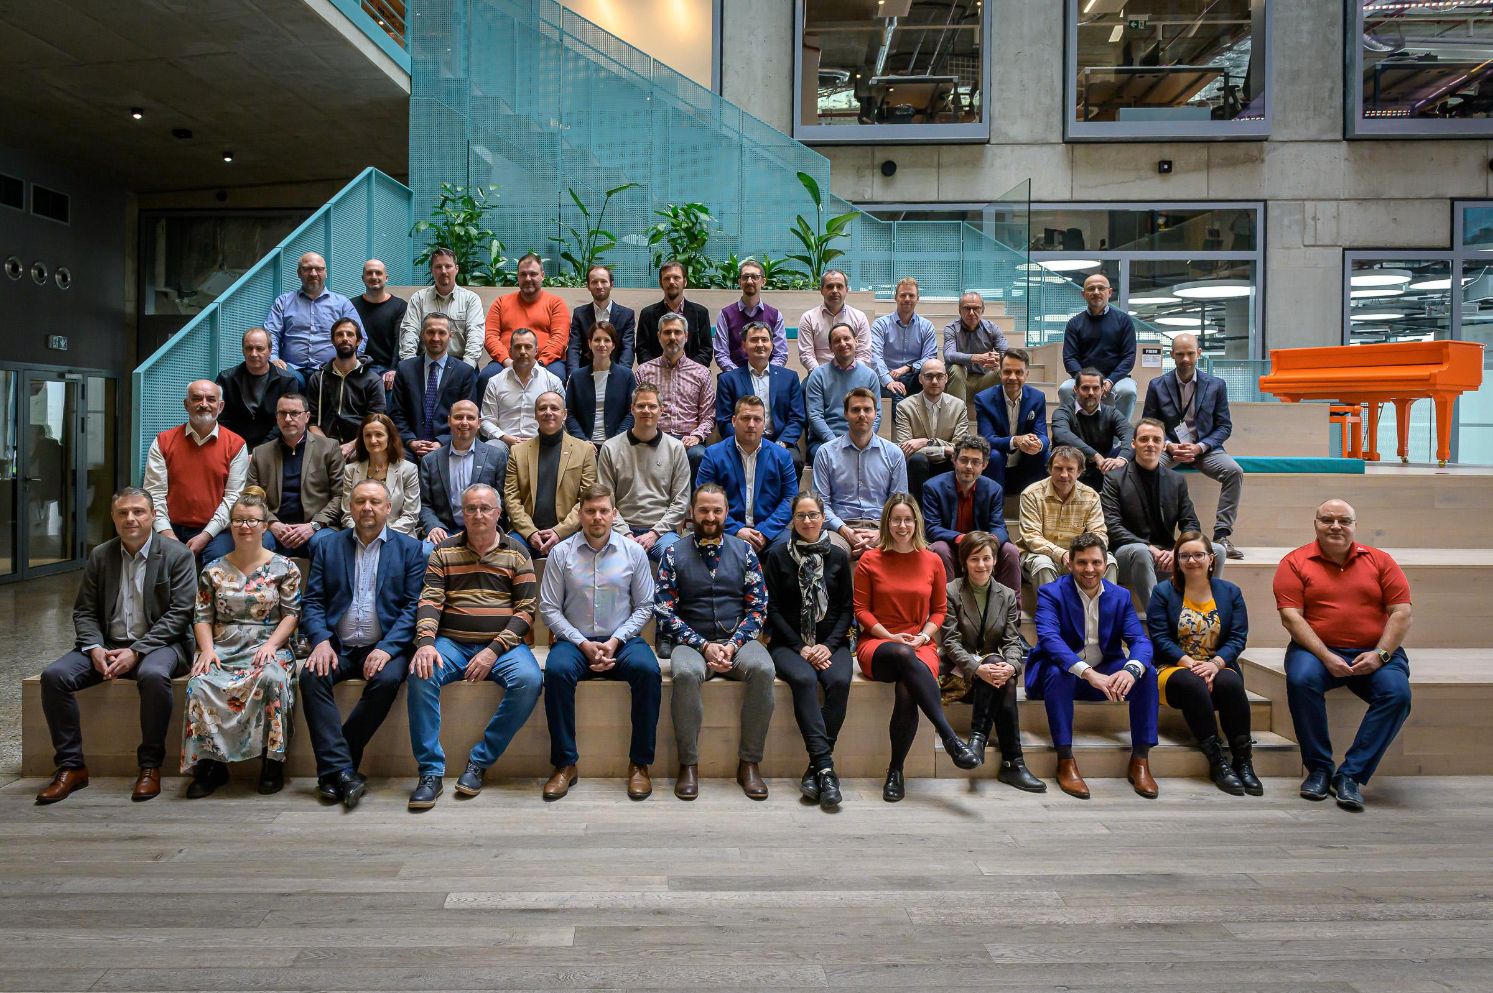
Představení UKEN
Potřeba systémových změn právního prostředí a transpozice evropského práva
Zjednodušování administrativy a dotací
Sdílení know-how, propojování samospráv, firem, domácností, nevládních organizací
Více na našich stránkách: www.uken.cz
Jsme členem celoevropské sítě REScoop.eu.

Slide 4
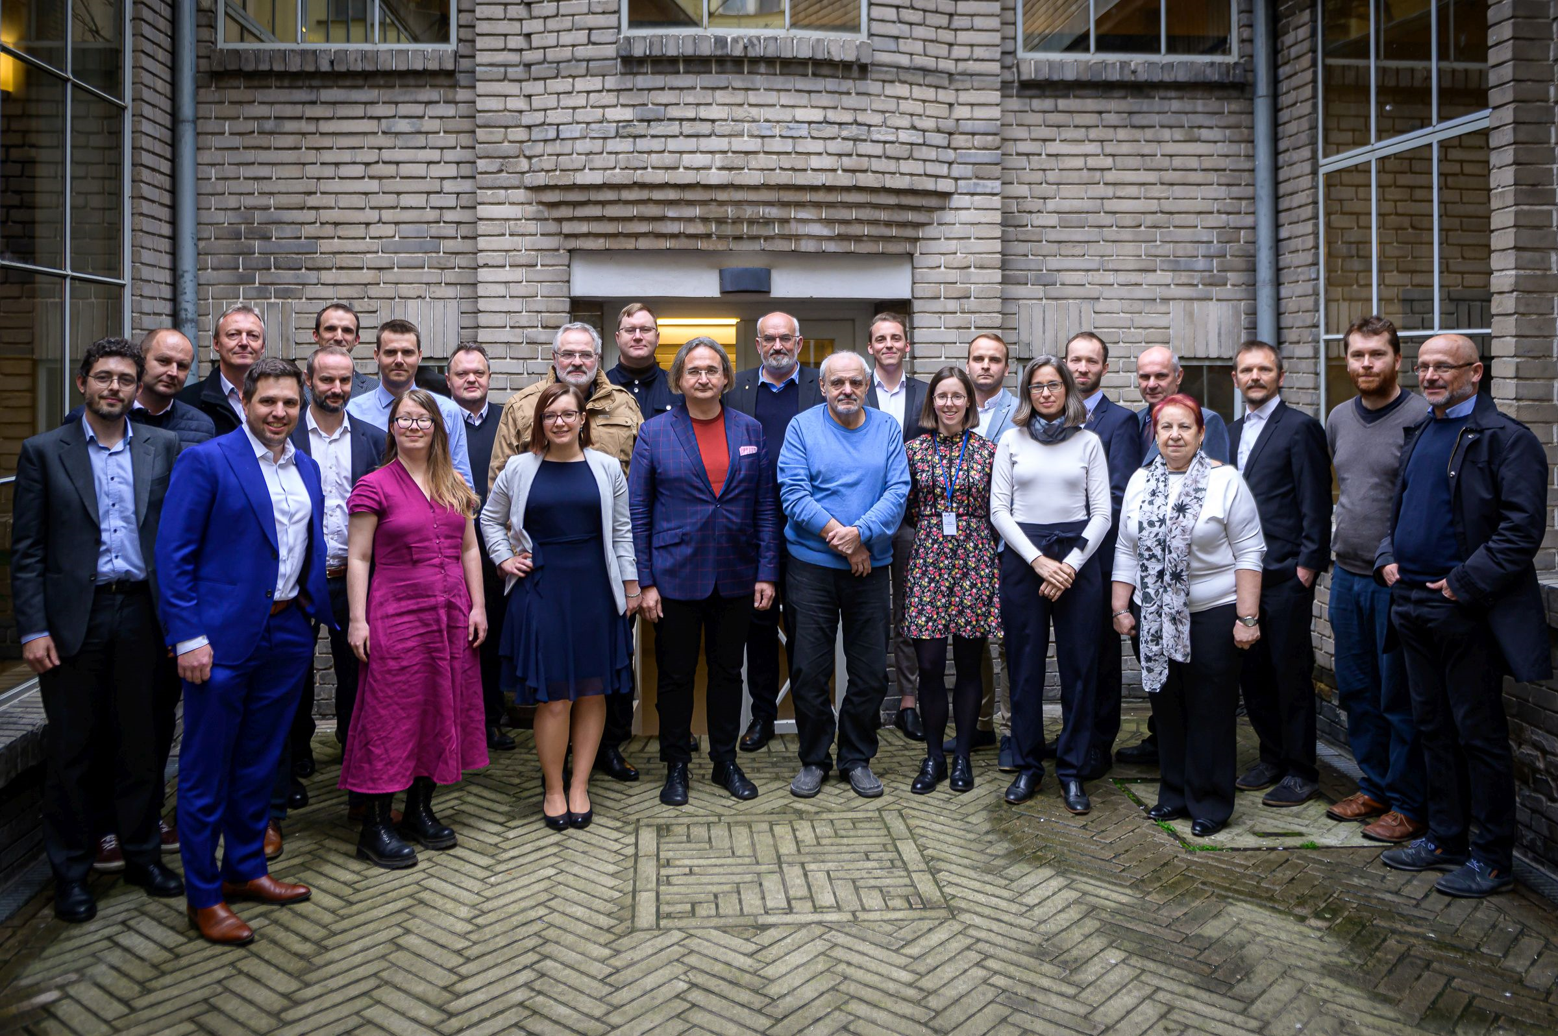
Představení UKEN
Více než 70 členů z řad municipalit, byznysu nebo neziskových organizací
Tři pracovní skupiny: legislativa, dotace a projekty
Výstupy pro členy (sdílení know-how, interní vzdělávání) a odbornou veřejnost (webináře, analýzy)
Doporučení a návrhy pro systémové změny, připomínky chystané legislativy a dotačních programů
Spolupráce se stakeholdery, ministerstvy, úřady

Slide 5
Struktura kurzu - o čem to dnes bude?
BLOK 0: Organizační informace
BLOK 1: Úvod do komunitní energetiky a její právní úprava (lex OZE II)
BLOK 2: Praktické fungování sdílení (příklady projektů KE – ČR i zahraničí) + Krok za krokem přípravou projektu FVE/KE
BLOK 3: Dotační podpora komunitní energetiky a OZE
BLOK 4: Závěrečné rady a doporučení

Slide 6
Organizační informace
Časový harmonogram kurzu:
09:00 | - | 10:10 | Blok 0 a 1
10:10 | - | 10:15 | Pauza
10:15 | - | 11:15 | Blok 2
11:15 | - | 11:20 | Pauza
11:20 | - | 12:10 | Blok 3
12:10 | - | 12:15 | Pauza
12:15 | - | 12:35 | Blok 4
12:35 | - | 13:00 | Zakončení

Slide 7
Co je to komunitní energetika?
Obecněji: Nový model uspořádání energetiky s účastí domácností, obcí, malých a středních podniků a spolků na společné výrobě, sdílení, spotřebě energie.
Konkrétněji: Projekt nebo iniciativa, v jejichž rámci se lidé formou společné investice a vlastnictví OZE podílejí na provozu obnovitelného zdroje energie a jím vyrobenou energii si mezi sebou sdílí.
- Decentralizace - Dekarbonizace
- Digitalizace - Demokratizace
(- Místní potenciál - Sociální dopady)

Slide 8
Benefity komunitní energetiky
Ekonomické benefity – posilování lokální ekonomiky
Energetická soběstačnost a nezávislost
Vznik lokálních pracovních míst
Růst podpory veřejného mínění - zapojení veřejnosti
Nástroj pro řešení energetické chudoby
Pozitivní dopad na naše životní prostředí a klima

Slide 9
Současné možnosti KE
LZE:
  vlastnit a provozovat vlastní OZE (včetně velkých VTE nebo BIOP)
  vyrobenou elektřinu lze spotřebovat v daném OM k pokrytí energetických potřeb budovy a přebytky prodat do sítě
  nebo elektřinu prodávat v režimu provozní podpory (zelený bonus; aukce)
  sdílet elektřinu pomocí přímého vedení
  sdílet elektřinu ze střešních FVE v rámci obecních bytových domů
NELZE:
  sdílet elektřinu mezi jednotlivými budovami (OM) přes veřejnou distribuční soustavu - FVE
  sdílet si elektřinu z většího OZE (VTE, BIOP apod.)
  poskytovat flexibilitu (tzn. zejména bateriové uložiště) ČEPSu pro zajišťování výkonové rovnováhy v soustavě; nejsou podmínky ani pro rezidenční flexibilitu
  nedostupnost dat o spotřebě (absence chytrých elektroměrů, data jen u distributora)
  vzdálená budoucnost: vodíkové hospodářství, sleva na distribuci při sdílení atd..

Slide 10


Obsah následujícího bloku
Lex OZE II a chystaná právní úprava komunitní energetiky
Navazující legislativa
  vyhláška č. 408/2015 Sb., o pravidlech trhu s elektřinou
  návrh Lex OZE III

Slide 11
lex OZE II – dlouhé čekání
prosinec 2018
Směrnice o podpoře využívání energie z OZE č. 2018/2001
prosinec 2020, červen 2021
lhůta pro transpozici směrnic
leden
2023 umožněno sdílení v bytových domech
červen 2023 Vláda ČR
rok 2024? účinnost některých ustanovení
červen 2019 Směrnice o společ. pravidl. pro vnitřní trh s elektřinou č. 2019/944
červen
2022
začátek přípravy novely Energ. zákona na MPO
únor
2023
MPŘ
ukončeno
podzim,
zima
2023
PS ČR (výbory), Senát, Prezident
1. 7. 2024? prováděcí pr. předpisy a funkční sdílení

Slide 12
Základní obsah lex OZE II
Definice energetických společenství
  Okamžitá účinnost od okamžiku schválení zákona (1. 1. 2024)
  Odstranění právní nejistoty pro již existující projekty, možnost čerpat dotace
Praktické zajištění sdílení elektřiny
  Odložená účinnost od 1. 7. 2024 (nutnost přípravy prováděcích právních předpisů)
  Nemožnost sdílet elektřinu pomocí veřejné distribuční soustavy v současnosti největší právní bariéra rozvoje komunitní energetiky
Práva a povinnosti energetických společenství
  Stejné povinnosti jako jiní zákazníci a výrobci (vč. povinnosti získat u provozu výrobny nad 50 kW licenci)
  výsadní postavení při sdílení elektřiny

Slide 13
Koncept sdílení elektřiny
Základní smysl a účel sdílení: společná investice do OZE (rozložení nákladů), snížení účtů za elektřinu (i pro osoby, které např. nedisponují vlastní střechou, pro instalaci fotovoltaické elektrárny), částečná energ. soběstačnost
Doplňková činnost ke standardní dodávce elektřiny, kterou každému členovi společenství i nadále zajišťuje jeho dodavatel (obvykle obchodník); čím více elektřiny se mnou společenství sdílí, tím méně dodavateli zaplatím
Jde o virtuální účetní operaci, nikoli o sdílení elektřiny ve fyzikálním slova smyslu (např. přes přímé vedení)
Sdílení probíhá téměř v reálném čase (15-min. intervaly); člen společenství tedy sdílenou elektřinu spotřebovává, když ji zdroj vyrábí
Za sdílenou elektřinu se hradí distribuční poplatek v plné výši, stejně jako za běžně dodanou elektřinu
Notes:
Základní princip: povinnost dodavatele elektřiny snížit osobě zapojené do sdílení na faktuře celkové množství dodané elektřiny o množství elektřiny, která byla s touto osobou sdílena (např. dodavatel reálně dodá 200 kWh, společenství sdílí 50 kWh, dodavatel proto vyfakturuje pouze 150 kWh)

Slide 14
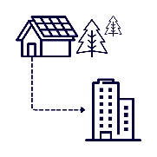
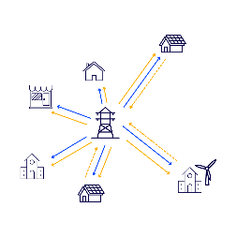
Základní modely sdílení elektřiny
Sdílení tzv. aktivního zákazníka:
  Sdílet lze pouze elektřinu, kterou si člověk sám vyrobil (tj. z jím provozované výrobny)
  Mezi více předávacími místy téhož subjektu (např. chata a byt) a do předávacích míst až 10 jiných subjektů (rodina, příspěvková organizace obce, více obchodních společností)
  Není nutné zakládat energetické společenství
  Od 1. 7. 2024 umožněno sdílení napříč celou ČR, bezúplatně i za úplatu
  Povinnost bezplatně se zaregistrovat u Energetického datového centra („EDC“), právo na získání bezplatného průběhového měření od provozovatele distribuční soustavy
Sdílení v širší komunitě (tzv. sdílení v energetickém společenství):
  Sdílet lze pouze elektřinu, kterou vyrobilo energetické společenství nebo jeho člen
  Mezi více předávacími místy různých subjektů (minimálně 3 členi)
  Nutnost založit energetické společenství (např. ve formě spolku), zaregistrovat se u ERÚ (vznik společenství) + EDC (přiřazení předávacích míst do skupiny sdílení + alokace)
  Do 1. 7. 2026 omezeno na území 3 ORP a maximálně 1 000 předávacích míst
  Na rozdíl od aktivního zákazníka celá řada zákonných povinností; detailní právní úprava

Slide 15
Dva typy energetických komunit
 | Energetické společenství | Společenství pro OZE
Smysl a účel | Poskytování environmentálních, hospodářských a sociálních přínosů svým členům
Právní forma | Spolek, družstvo + jiná obdobná korporace (obdobné vnitřní poměry jako spolek/družstvo podle zakladatelského právního jednání)
Tvorba zisku | Není zakázána; spolek = užití pouze pro spolkovou činnost; družstvo = možnost rozdělit i mezi členy, ale max. 33 % (podobně jako u bytových nebo sociálních družstev)
Druh energie | Elektřina | Elektřina, teplo, plyn
Zdroj energie | Jakýkoliv (i fosilní zdroje) | Pouze a výhradně OZE

Slide 16
Dva typy energetických komunit
 | Energetické společenství | Společenství pro OZE
Člen | Kdokoliv | FO, malé a střední podniky, ÚSC a jejich příspěvkové organizace, které nejsou podnikem
Člen s hlasovacími právy | FO, malé podniky, ÚSC a jejich příspěvkové organizace, které nejsou podnikem | FO, malé a střední podniky, ÚSC a jejich příspěvkové organizace, které nejsou podnikem v blízkosti projektu (max 3 ORP)
Oprávnění v oblasti elektroenergetiky | Shodná oprávnění (sdílet elektřinu, vyrábět, dodávat,…); vše lze dělat i bez lex OZE II, s výjimkou sdílení
Dočasné omezení (územní, počtu OM) | Do 1. 7. 2026 omezeno na území 3 ORP a maximálně 1 000 předávacích míst

Slide 17
Volba právní formy ES
V zásadě volba mezi formou spolku a družstva
Žádnou z rozebíraných právních forem nelze apriori doporučit jako vhodnější
Vhodnost jednotlivých forem silně závisí na plánovaném modelu ES - vnitřní struktura, fungování, počet členů ad.

Slide 18
Právní formy energetických komunit
 | Spolek | Družstvo
výhody a přínosy | Jednoduchost - nejjednodušší forma PO, jeho založení je nejsnazší a nejméně nákladné. Vhodná forma pro čerpání dotačních titulů (neziskovost) Členské příspěvky nejsou předmětem daně z příjmů PO. Status veřejně prospěšného poplatníka (zejm. daňové výhody). Flexibilní nastavení vnitřní organizační struktury a rozhodovacích procesů (ve stanovách) Nižší zákonné nároky na činnost statutárního orgánu | Rovnost členů Vyšší škála činností vč. podnikání a nakládání se ziskem (např. rozdělovat zisk mezi členy). Vytváření základního kapitálu - větší jistota ze strany obchodních partnerů, finančních institucí (např. bank při žádostech o úvěr). Nízká administrativní a finanční náročnost založení/fungování (ale vyšší než u spolku) Možnost široké členské základny
Notes:
Veřejně prosp. popl. - Veřejně prospěšný poplatník může zjištěný základ daně dále snížit až o 30 %, maximálně však o 1 000 000 Kč, použije-li prostředky získané touto úsporou na dani v následujícím zdaňovacím období ke krytí nákladů (výdajů) prováděných nepodnikatelských činností. V případě, že 30% snížení činí méně než 300 000 Kč, lze odečíst částku ve výši 300 000 Kč, maximálně však do výše základu daně.

Slide 19
Právní formy energetických komunit
 | Spolek | Družstvo
nevýhody a rizika | Omezené možnosti podnikání - podnikat lze pouze jako vedlejší činnost Omezené nakládání se ziskem - zisk se použije pouze pro spolkovou činnost, není možné ho rozdělit mezi členy. Riziko přílišného rozšíření členské základny - v případě nastavení nevhodných podmínek členství | Riziko přehlasování při rozhodování o důležitých otázkách – zákonem stanovené případy striktně 1 člen = 1 hlas (např. přeměna či zrušení družstva) Nelze mít členy bez hlasovacích práv Vyšší nároky na statutární orgán oproti spolku (odpovědnost) Nemůže se stát veřejně prospěšným poplatníkem Úprava účelu a nakládání se ziskem ve stanovách

Slide 20
Elektroenergetické datové centrum (EDC)
Společný projekt regionálních distributorů (ČEZD, PRE a EGD) a provozovatele přenosové soustavy (ČEPS)
Dotace ve výši 800 mil. Kč z Národního plánu obnovy
Nová regulovaná platba za činnost EDC (měla by být podobně marginální jako poplatek za činnost OTE – jednotky korun/OM/za měsíc)
Povinnost zahájit činnost ke dni 1. 1. 2024
Důležitá úloha při zajišťování toku dat při sdílení elektřiny (původně měli zajišťovat každý PDS sám, vzájemně si data předávat, pokud by se sdílelo napříč více RDS, nyní jednodušší – jeden společný informační systém)
Do budoucna i zásadní úloha v rámci akumulace, agregace flexibility (lex OZE III)

Slide 21
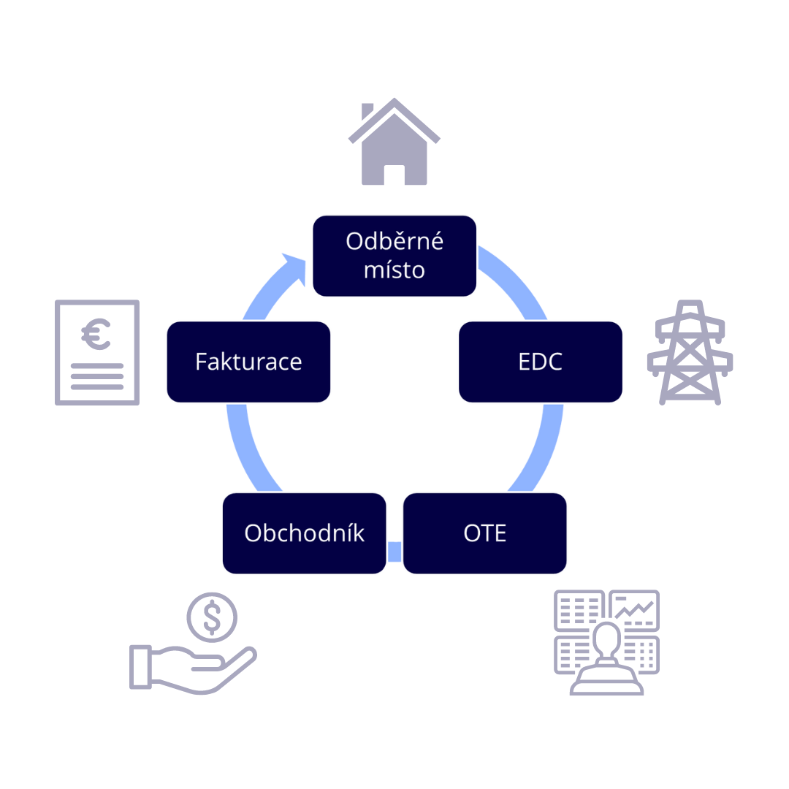
Elektroenergetické datové centrum (EDC)

Slide 22
5 změn pro kvalitnější lex OZE II
Zajištění spravedlivých hlasovacích práv pro samosprávy
Odpovídající výpovědní doba členství = stabilita a kontinuita ES
Členství všech příspěvkových organizací v ES
Sdílení elektřiny upravit základně již v zákoně (dynamický kl.)
Možnost kombinace modelů sdílení el. (AZ, ES, BD)

Slide 23
Předpokládaný harmonogram lex OZE II
1. 1. 2024 - Účinnost zákona
Možnost zakládat společenství
Možnost žádat o dotace (ModF, NPO)
1. 7. 2024 – Zahájení sdílení
Aktivní zákazník po celé ČR
Energetická společenství v rámci 3 ORP a 1000 OM
1. 1. 2026 – Zahájení plné činnosti EDC podle Národního plánu obnovy
1. 7. 2026 – Sdílení bez omezení
Sdílení v energetických společenství bez územního a početního omezení

Slide 24
Související legislativa
vyhláška o pravidlech trhu s elektřinou
návrh Lex OZE III

Slide 25
Vyhláška o PTE
Navazuje na lex OZE II – nutnost přijmout změny do poloviny roku 2024
Technické aspekty sdílení elektřiny – přechodné období, cílový stav
Metody rozdělování sdílené elektřiny!
  Statická metoda
  Dynamická metoda
  Hybridní metody
Velký vliv na ekonomiku projektů ES (návratnost investic)

Slide 26
Metody rozdělování sdílené elektřiny
Aktuální výhled - přechodné období (2024-2026)
Skupina sdílení | < 50 OM | 51-1000 OM
Metoda | statická | statická
Opakování | 5x | 1x
Počet výroben, ze kterých lze sdílet do 1 OM | Max. 5 výroben | Max. 5 výroben

Slide 27
Aktuální návrh Lex OZE III
Akumulace elektřiny („baterky“)
  Licence na akumulaci nad 50 kW (stand-alone baterie)
  V případě propojení akumulace a výrobny stačí licence na výrobu elektřiny (max 1,2 násobek instalovaného výkonu výrobny elektřiny)
Návrhy UKEN pro akumulaci
  Licence pro ES nutná až od 1 MW (nepodnikající subjekt) – vzor Slovensko
  Umožnit sdílení elektřiny i ze zařízení pro ukládání el.
Povinnost ERÚ zpracovat transparentní analýzu nákladů a přínosů sdílení elektřiny

Slide 28
Aktuální návrh Lex OZE III
Agregace flexibility
  Flexibilita = schopnost řízené změny odběru nebo dodávky elektřiny do nebo z DS/PS oproti sjednanému nebo předpokládanému průběhu odběru nebo dodávky elektřiny
  reakce na změny cen elektřiny na trhu s elektřinou nebo poptávku po poskytnutí flexibility
  Licence na obchod s elektřinou
Návrhy UKEN
  ES by měla mít možnost agregovat flexibilitu svých členů
  Bez licence na obchod s el. (finančně, administr. náročné)
  Jinak plní povinnosti agregátora

Slide 29
Pauza na dotazy lex OZE II

Slide 30
Konec bloku
Děkuji za pozornost
Pauza 5 minut

